Slide 1



BÀI 2: SỬ DỤNG BIẾN TRONG CHƯƠNG TRÌNH
PHÒNG GIÁO DỤC ĐÀO TẠO HUYỆN ....
TRƯỜNG THCS ...
MÔN: TIN HỌC 8

Slide 2


KHỞI ĐỘNG

Slide 3
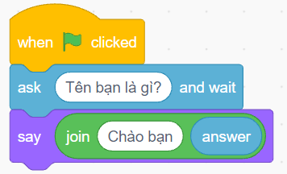
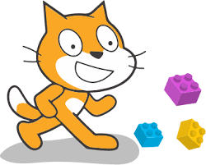
Em hãy nêu ý nghĩa từng lệnh trong chương trình Scratch ở hình 1
Hình 1. Một chương trình Scratch

Slide 4




Ý nghĩa từng lệnh trong chương trình Scratch ở hình 1.
Khi ấn nút lá cờ.
Hiện câu hỏi “Tên bạn là gì” và đợi.
Hiện câu trả lời “Chào bạn” + tên (là chuỗi kí tự) được người dùng nhập từ bàn phím.

Slide 5

HÌNH THÀNH KIẾN THỨC
1. Biến và hằng trong chương trình
2. Các kiểu dữ liệu trong Scratch

Slide 6

1. Biến và hằng trong chương trình
Xét bài toán: Một vận động viên chạy hết quãng đường dài D km, trong thời gian S giây gồm cả N giây nghỉ giữa đường chạy. Hãy tính tốc độ chạy của vận động viên đó.
Em hãy cho biết:
1) Có những dữ liệu nào đã cho và những dữ liệu nào cần tính?
2) Nếu dùng Scratch để giải bài toán trên, em làm thế nào để lưu các giá trị đã cho và kết quả lời giải?

Slide 7
1. Biến và hằng trong chương trình
Xét bài toán: Một vận động viên chạy hết quãng đường dài D km, trong thời gian S giây gồm cả N giây nghỉ giữa đường chạy. Hãy tính tốc độ chạy của vận động viên đó.
Em hãy cho biết:
1) Có những dữ liệu nào đã cho và những dữ liệu nào cần tính?
2) Nếu dùng Scratch để giải bài toán trên, em làm thế nào để lưu các giá trị đã cho và kết quả lời giải?
1.1) Những dữ liệu đã cho:
1.2) Dữ liệu cần tính:
2.1) Sử dụng khai báo biến:
D - quãng đường chạy
S - thời gian chạy
N - thời gian nghỉ
+ Quãng đường D km
+ Thời gian S chạy gồm cả thời gian nghỉ giữa đường N
2.2) Công thức tính vận tốc:
= D*1000/(S-N) đơn vị (m/s)
= D*3600/(S-N) đơn vị (km/h)
Tốc độ
chạy của vận động viên

Slide 8

+ Biến trong ngôn ngữ lập trình được
hiểu như thế nào?
+ Liệt kê các biến trong bài toán ví dụ?
+ Nêu một số lưu ý khi đặt tên biến
trong chương trình?

Slide 9
1. Biến và hằng trong chương trình
- Biến là tên một vùng bộ nhớ, nơi lưu trữ các dữ liệu trong chương trình và có thể thay đổi khi chạy chương trình.
- Ví dụ: biến D, biến S, biến N, ...
- Tên biến được đặt nên ngắn gọn, dễ nhớ và gợi được ý nghĩa của dữ liệu lưu trữ ở biến đó.

Slide 10

Khái niệm hằng trong ngôn ngữ lập trình được hiểu như thế nào?

Slide 11
1. Biến và hằng trong chương trình
- Hằng được đặt tên dùng để chỉ một đại lượng có giá trị không đổi khi chạy chương trình.
- Trong Scratch không hỗ trợ việc tạo ra hằng.

Slide 12
1. Biến và hằng trong chương trình
- Biến là tên một vùng bộ nhớ, nơi lưu trữ các dữ liệu trong chương trình và có thể thay đổi khi chạy chương trình.
- Hằng được đặt tên dùng để chỉ một đại lượng có giá trị không đổi khi chạy chương trình.

Slide 13
Em hãy sắp xếp các bước tạo và đặt tên cho biến nhớ trong chương trình Scratch trong bảng sau đây.

Slide 14
Phiếu học tập số 1
PHIẾU HỌC TẬP SỐ 1
Bước | Thao tác thực hiện
1. | A.
2. | B.
3. | C.
4. | D.
Đáp án:
Nhập tên biến
Chọn OK
Chọn lệnh tạo biến
Chọn nhóm lện làm việc với biến
1...D 2...C 3...A 4...B

Slide 15
Em hãy ghép nối mỗi Lệnh (cột trái) với mỗi Ý nghĩa (cột phải) để được câu khẳng định đúng.

Slide 16
Phiếu học tập số 1
PHIẾU HỌC TẬP SỐ 2
Lệnh | Ý nghĩa
1. set ... to | A. Lệnh thay đổi giá trị cho biến.
2. change ... by ... | B. Tạo biến dùng chung cho mọi nhân vật.
3. Chuột phải vào nút For this sprite only → OK | C. Lệnh gán một giá trị cho biến.
4. Chuột phải vào nút For all sprite only → OK | D. Tạo biến riêng cho nhân vật.
Đáp án:
1...C 2...A 3...D 4...B

Slide 17
2. Các kiểu dữ liệu trong Scratch
Trong Scratch, có mấy kiểu dữ liệu? Cho ví dụ? .

Slide 18


2. Các kiểu dữ liệu trong Scratch
Trong Scratch có 3 kiểu dữ liệu:
  + Số (Number): gồm số nguyên, số thập phân.
  Ví dụ: 39, 12.65, ...
  + Logic (Boolean): gồm 2 giá trị đúng (True) hoặc sai (False).
  Ví dụ:
False
True
  + Xâu kí tự (String): gồm kí tự hoặc dãy kí tự.
  Ví dụ “Xin chao”, “name12”,…

Slide 19

LUYỆN TẬP

Slide 20
Tạo chương trình Scratch tính vận tốc của Vận động viên ở hoạt động đọc phần 1

Slide 21
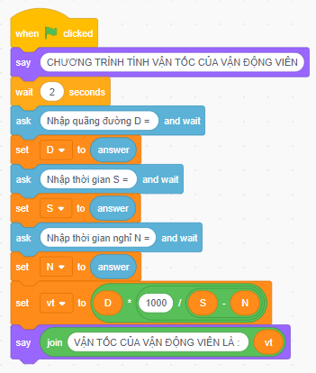
Chương trình tính vận tốc của vận động viên

Slide 22
VẬN DỤNG

Slide 23
Tạo chương trình Scratch tính số lượng nguyên tử trong hợp chất

Slide 24
Thuật toán tính số lượng nguyên tử trong hợp chất
Input:
mR = 64; klntO =16; klntS=32;
Ouput:
mO = 50%*64;
mS= 64 - mO;
nO = mO/16;
nS = mS/ 32.

Slide 25
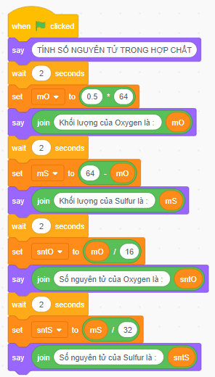
Chương trình tính số lượng nguyên tử trong hợp chất

Slide 26
Trong các câu sau, những câu nào đúng?
1) Biến là đại lượng dùng để lưu trữ dữ liệu được xử lý trong chương trình
2) Để dùng được biến phải đặt tên cho biến
3) Trong nhiều ngôn ngữ lập trình khác nhau còn có khái niệm hằng, đó là đại lượng được đặt tên và giá trị của nó không thay đổi khi chạy chương trình
4) Giá trị của một biến trong Scratch chỉ thuộc một trong hai kiểu dữ liệu: kiểu số hoặc kiểu xâu kí tự

Slide 27

HƯỚNG DẪN VỀ NHÀ
Xem toàn bộ nội dung bài đã học.
Thực hành sử dụng NNLT Scratch để:
+ Viết chương trình tính vận tốc của Vận động viên
+ Viết chương trình tính số lượng mol nguyên tử trong hợp chất
✓ Xem trước bài 3: Sử dụng biểu thức trong chương trình

